Slide 1
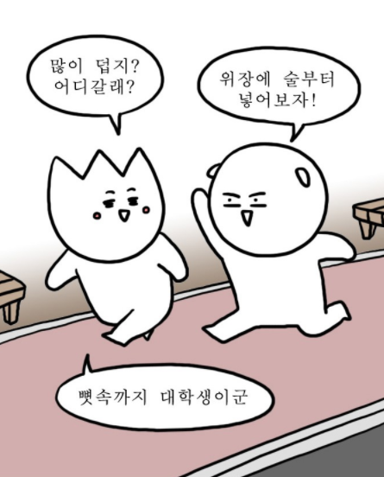
<대학생 키우기> 마이크로프로세서 응용 프로젝트 – 미니게임 만들기
컴퓨터공학과 3학년
12171706 조수민

Slide 2
Contents
게임의 컨셉
게임의 구성
게임 구현
문제점

Slide 3

1. 게임의 컨셉
대학생을 키워서, 나중에 어떤 사람으로 자랐는지 알아보자!
선량한 소시민
운동 마니아
성직자
아이돌
.
.
.
총 8가지 엔딩
8일동안 키움

Slide 4
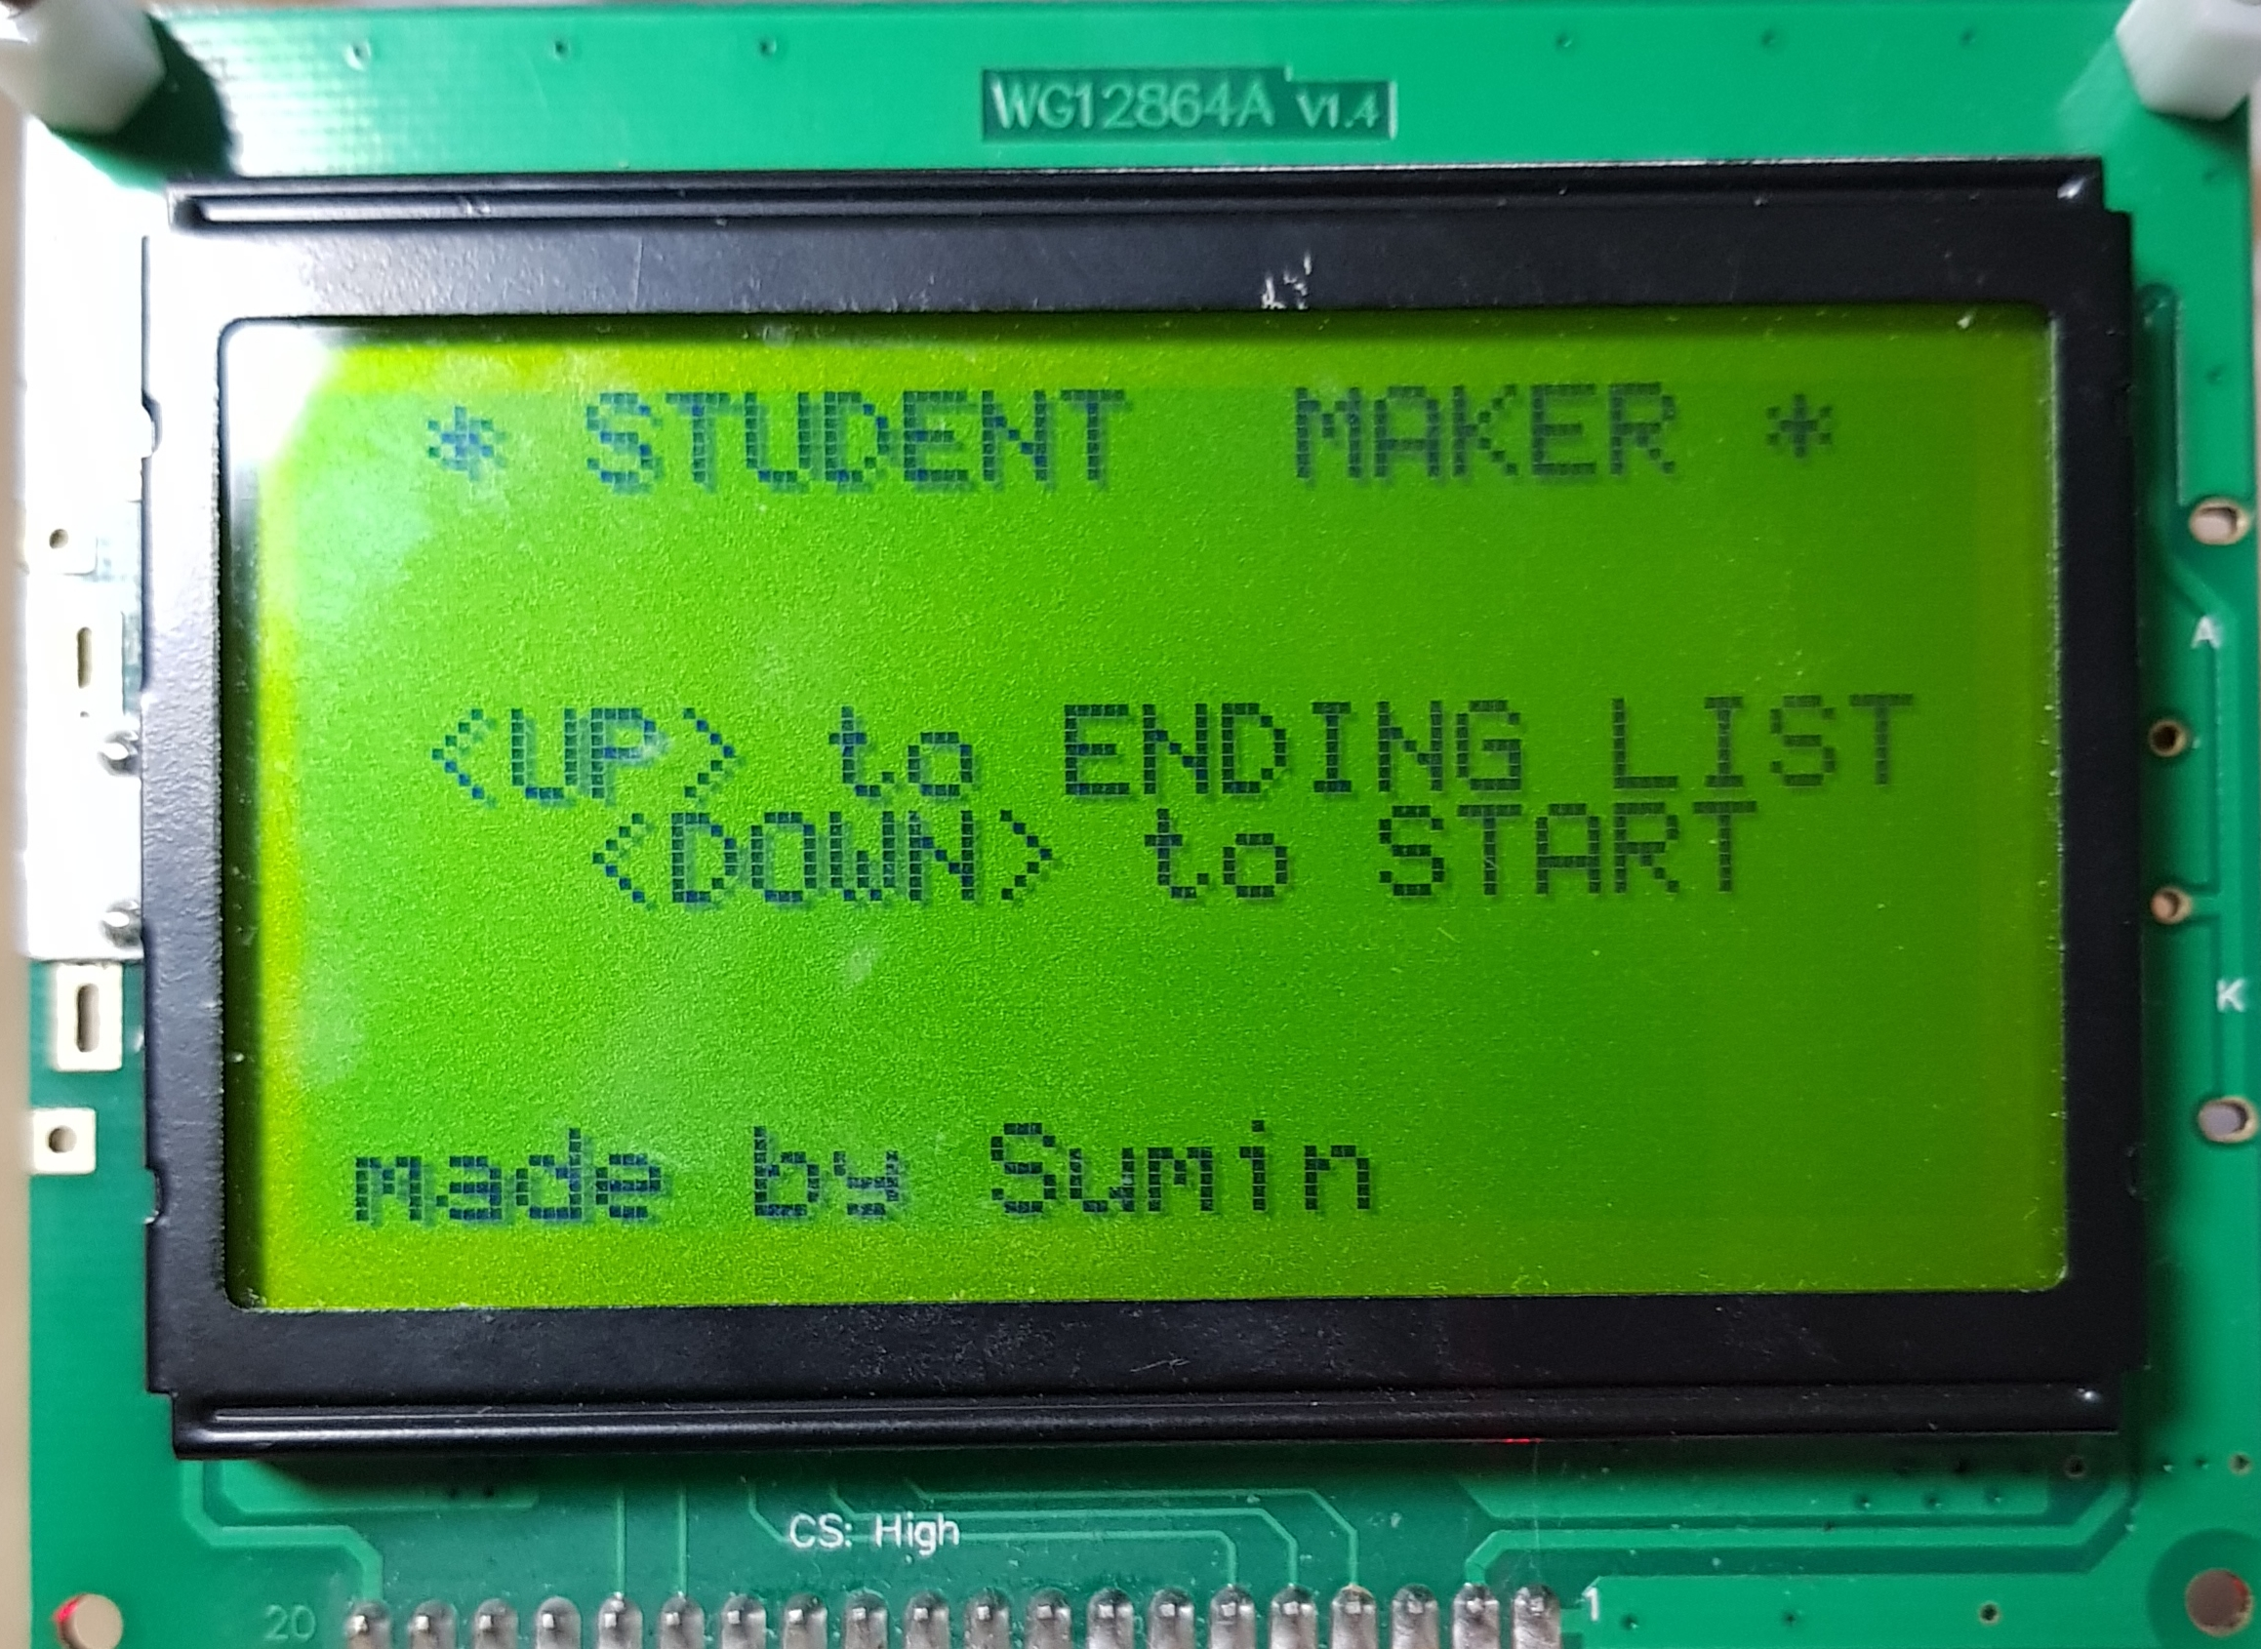
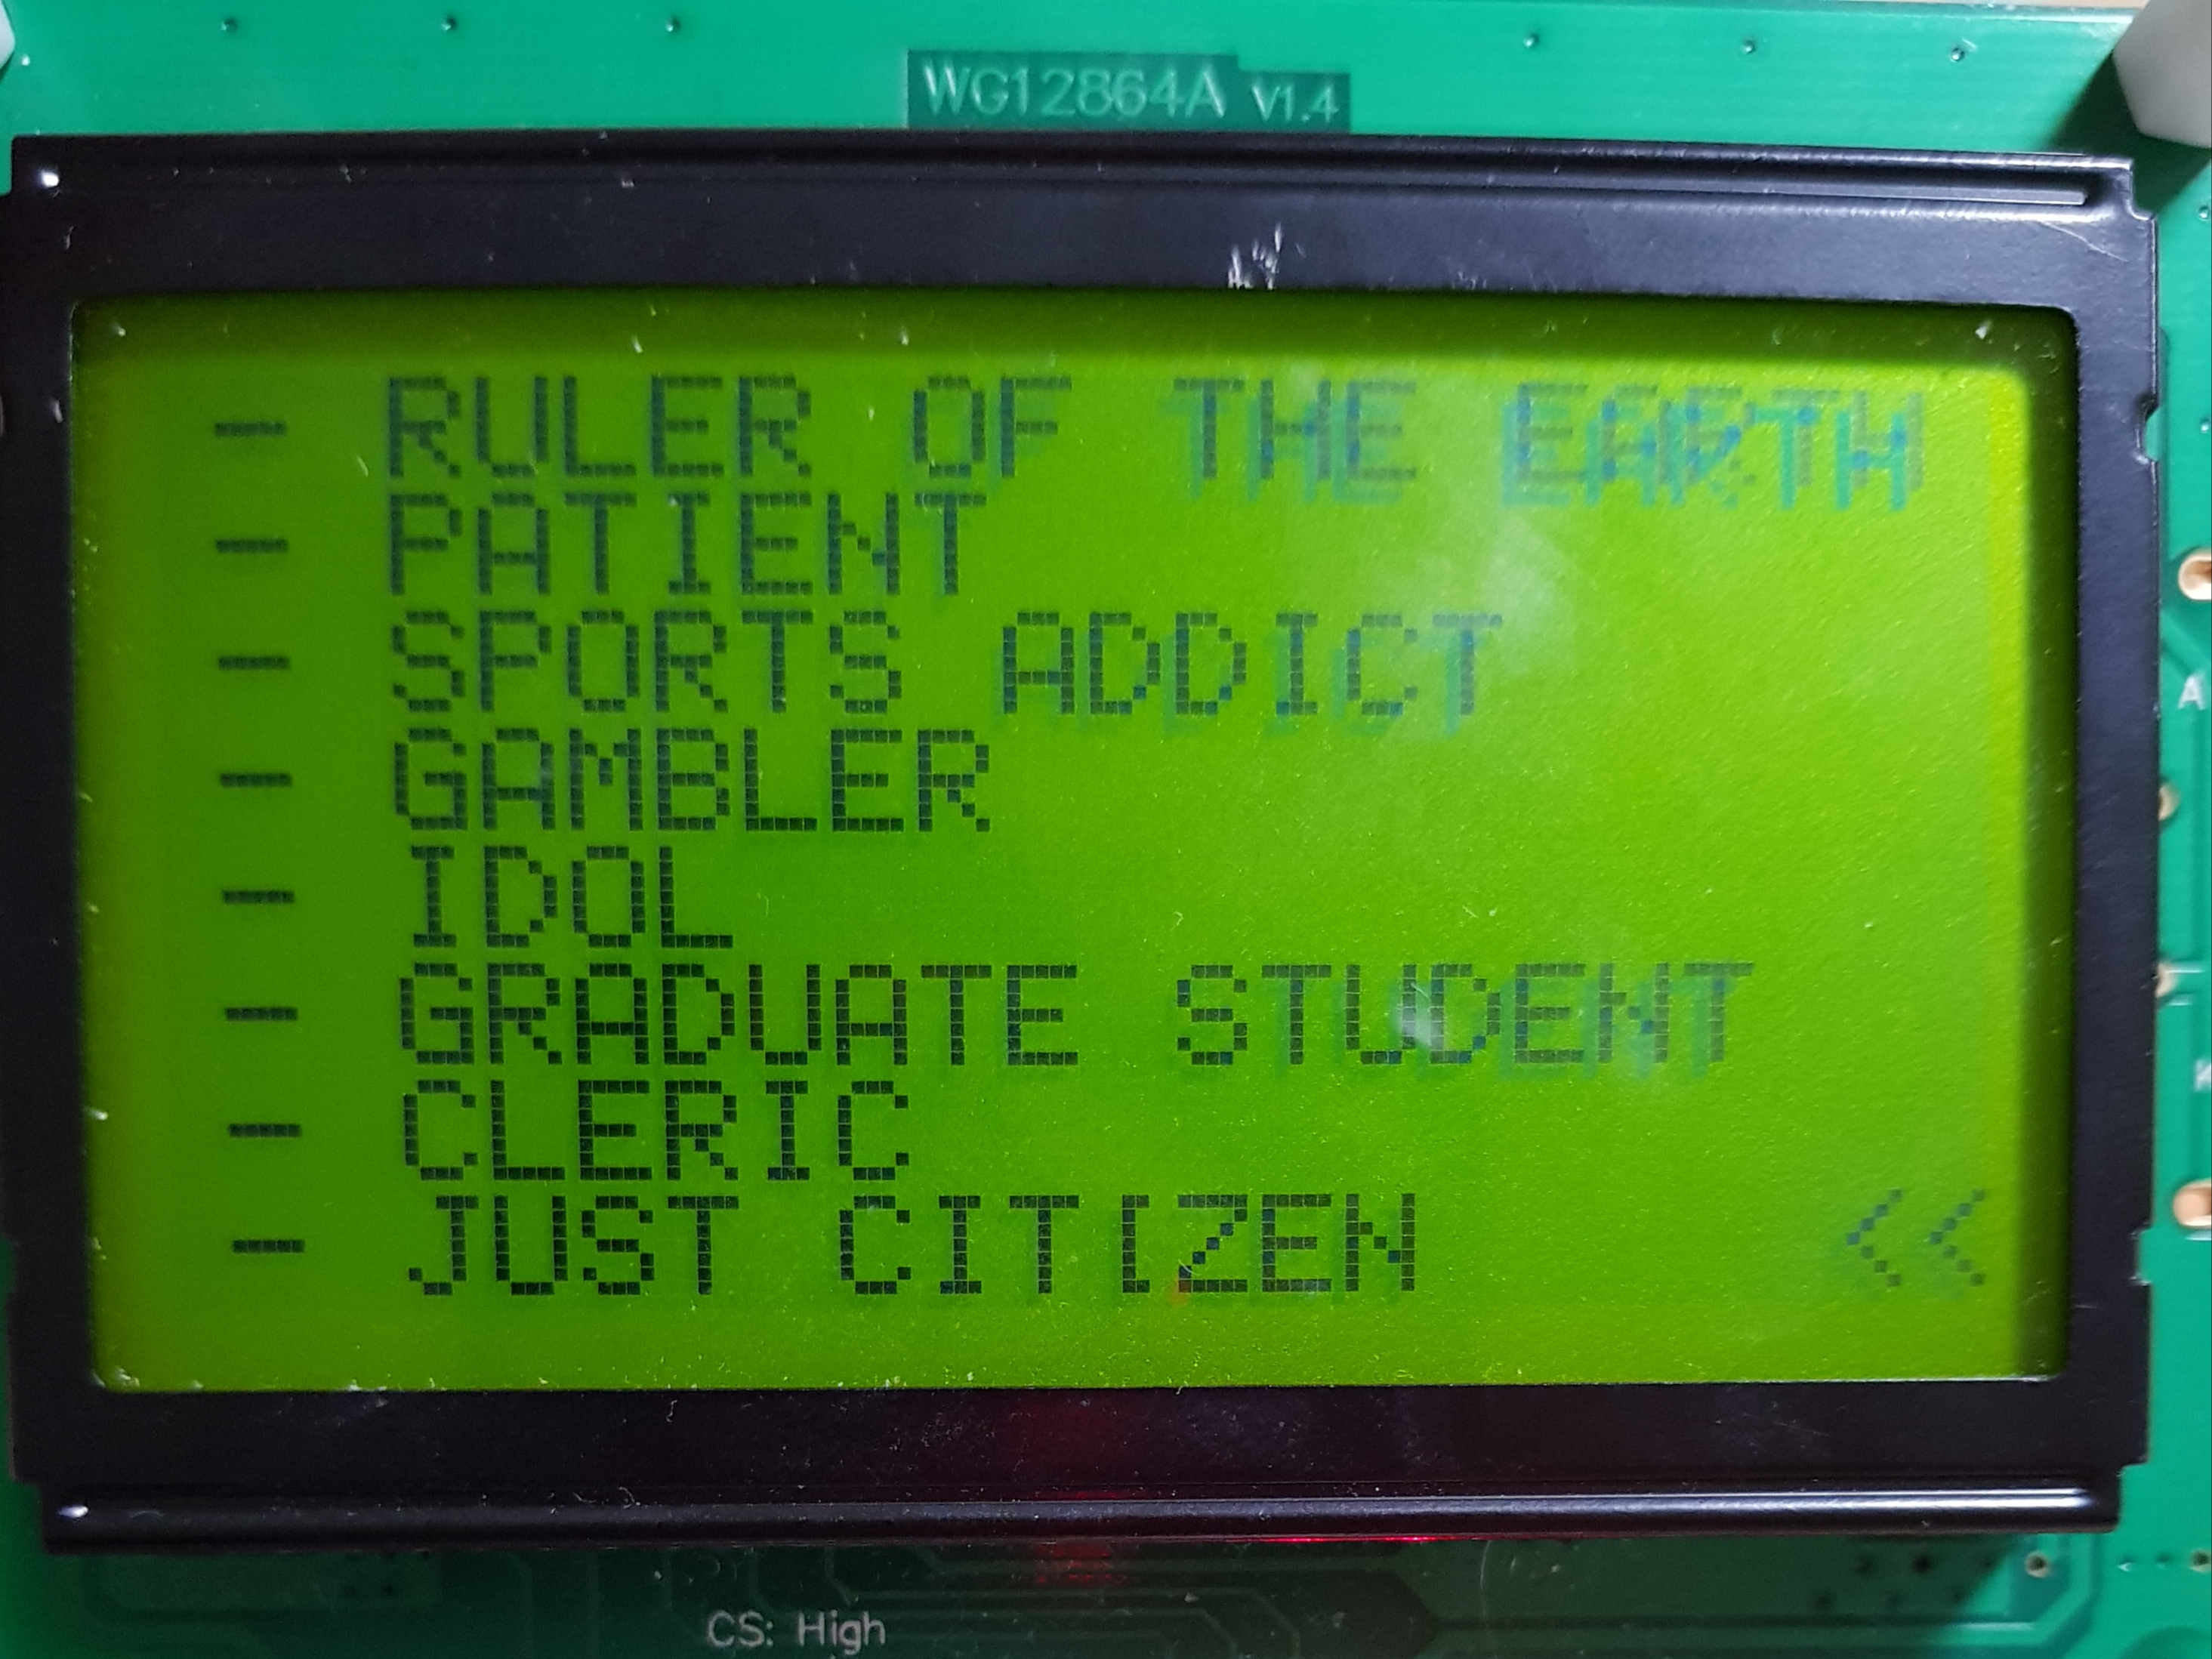
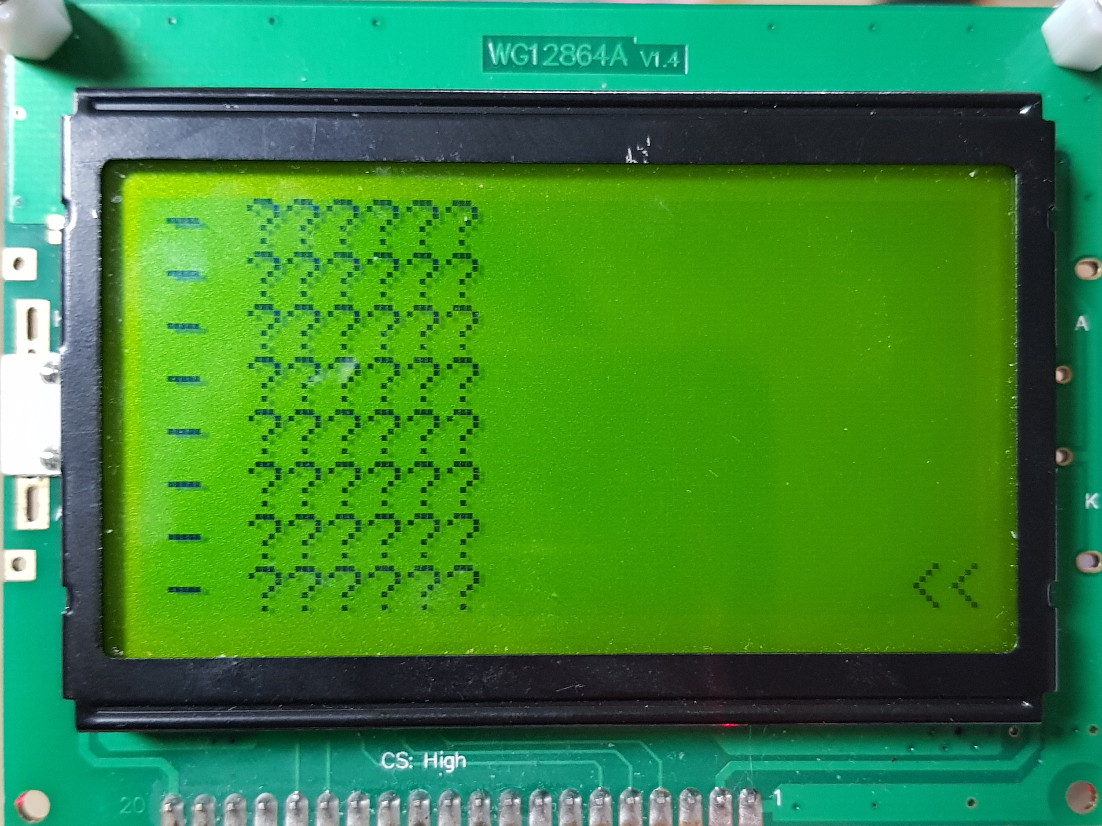
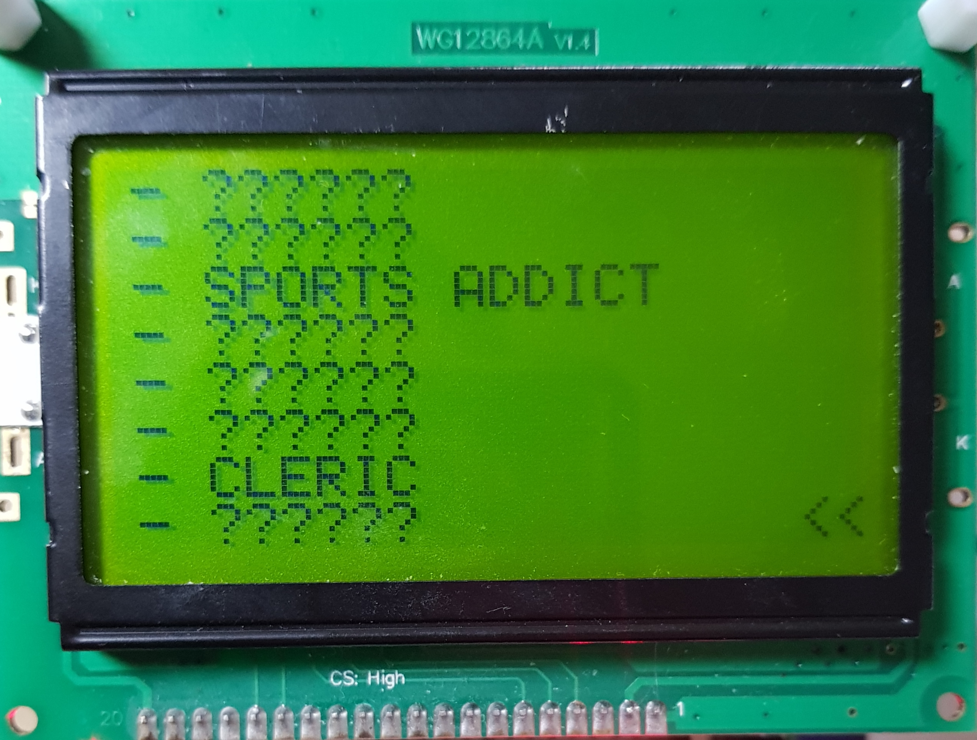
2. 게임의 구성
1) 화면
시작 화면
엔딩 목록 화면

Slide 5
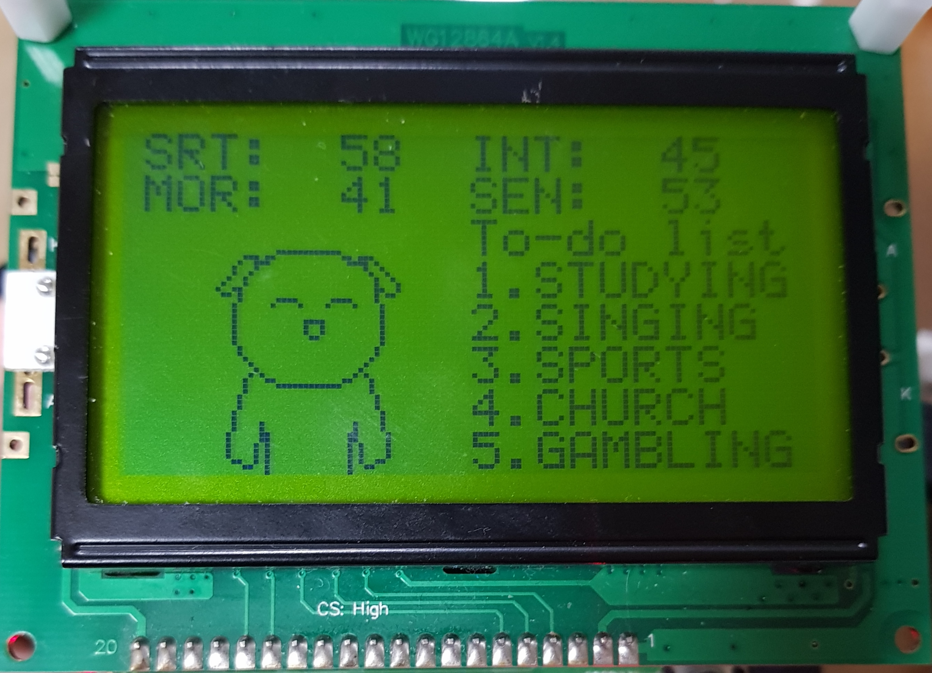
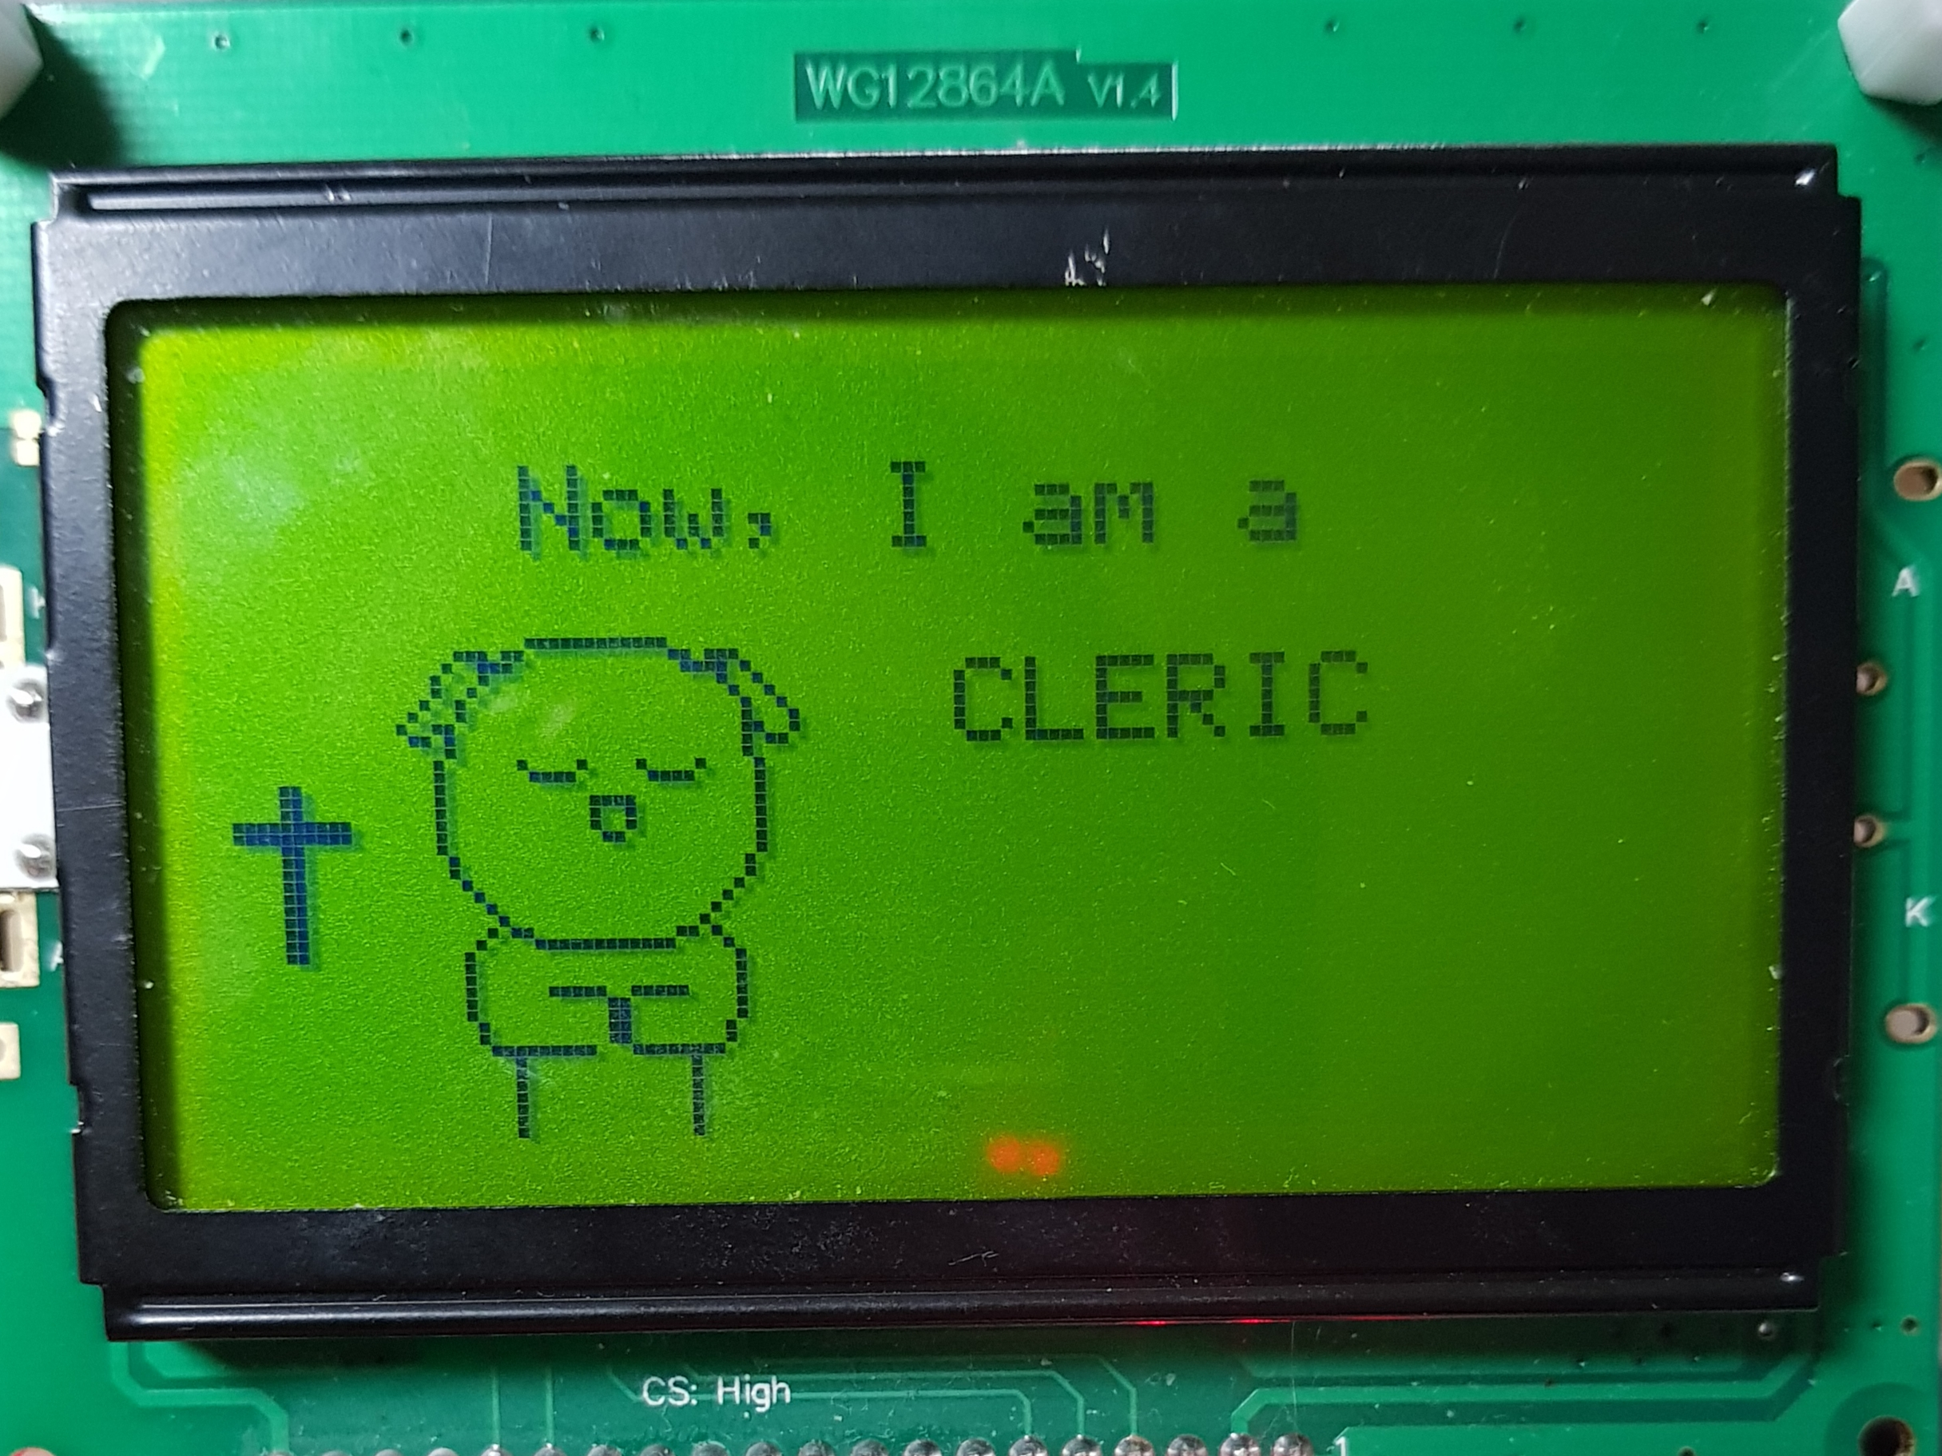
2. 게임의 구성
1) 화면
플레이 화면
엔딩 화면

Slide 6
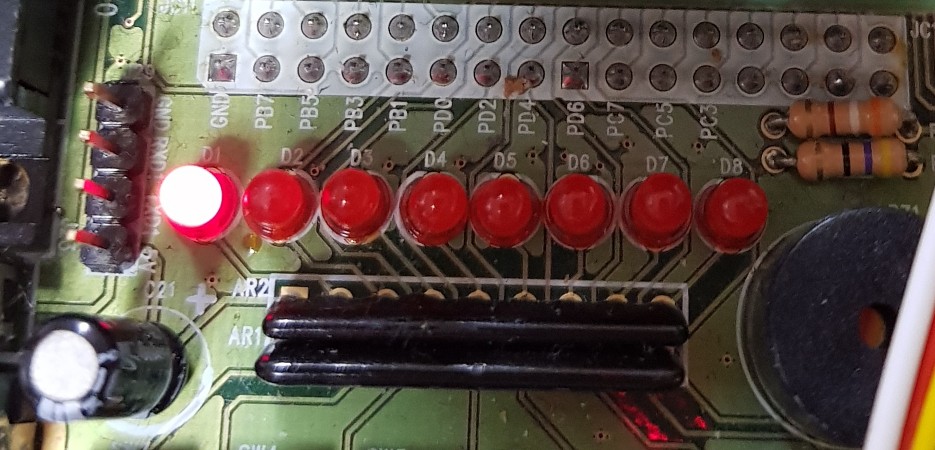
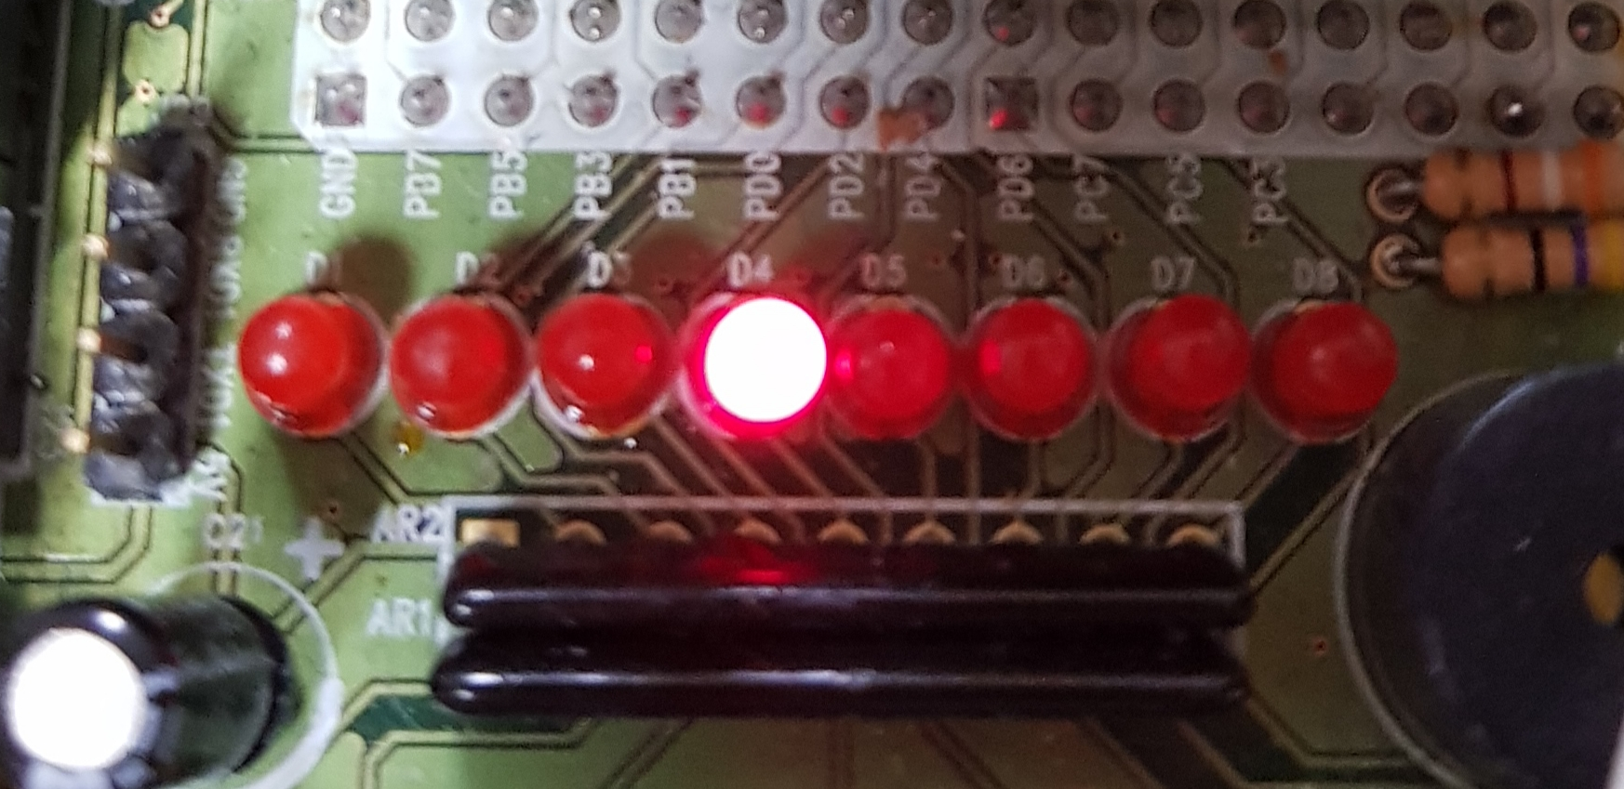
2. 게임의 구성
2) LED (게임 진행 날짜)
1일차
4일차

Slide 7
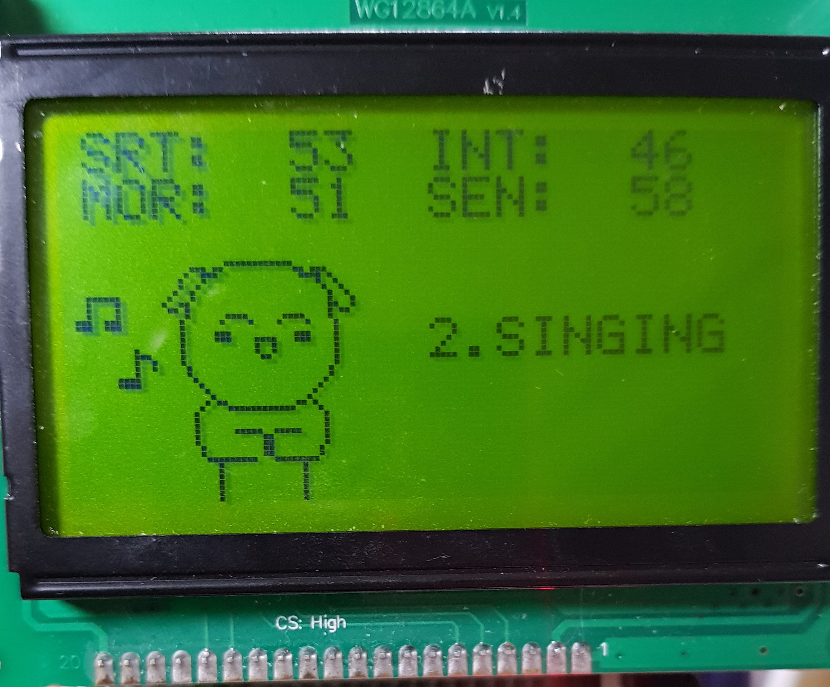
2. 게임의 구성
3) 능력치, 할 일
기본 플레이 화면
할 일 선택 후 화면

Slide 8
3. 게임 구현
조이스틱
위로
조이스틱
아래로

Slide 9
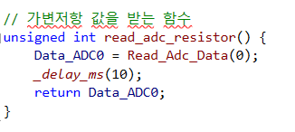
3. 게임 구현
게임 초기에 능력치를 랜덤으로 배정하고 싶은데,
ATmega128은 랜덤 시드가 고정되어 있음
가변저항을 조작해서 얻은 값을
Srand의 시드로 넣었다!

Slide 10
3. 게임 구현
스위치로 할 일 선택
SW0: 공부
SW1: 노래
SW2: 운동
SW3: 교회 가기
SW4: 도박

Slide 11
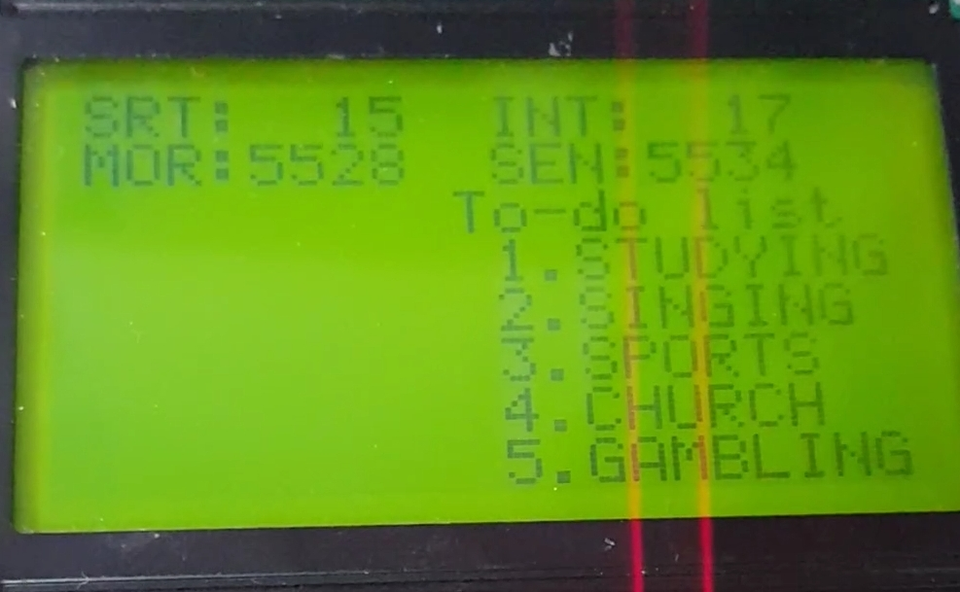
4. 문제점
GLCD_4DigitDecimal()에 음수가 들어가면 이상한 값 출력
unsigned integer라서 underflow가 일어난다.
능력치의 기본값을 조정해서
음수가 생기지 않는 방향으로 수정

Slide 12
4. 문제점
2) 엔딩 후에 바로 시작 화면이 출력되지 않고,
엔딩을 두 번씩 보아야 시작 화면 출력
왜 그러는지는 모르겠으나, 게임 진행에서 큰 장애요소는 아니기에 넘기기로 함.
시간이 더 주어진다면 이 문제를 해결하고 싶음.

Slide 13
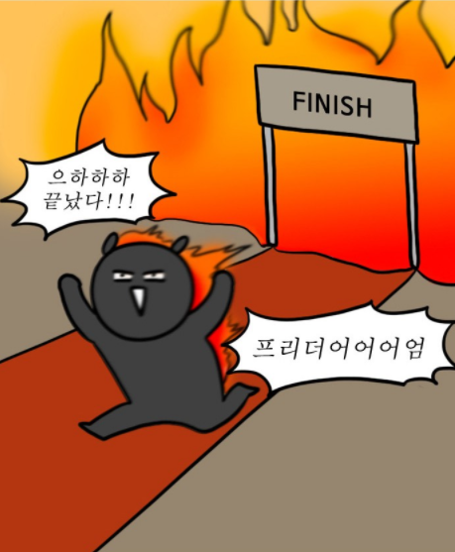
https://youtu.be/0R_oz-CmUOQ

